Slide 1
Film Hakkında Bilgi
Yayın tarihi: 2 Aralık 1988 (ABD)
Yönetmen: Alan Parker
Senaryo: Chris Gerolmo
Oyuncular: Gene Hackman, Willem Dafoe, Frances McDormand
İmdb Linki : https://www.imdb.com/title/tt0095647/

Slide 2
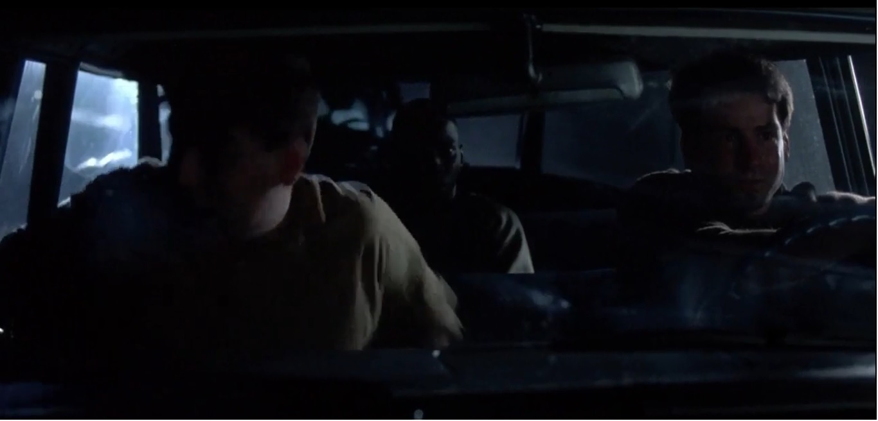
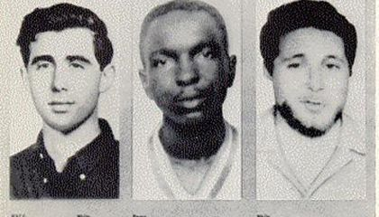
Michael Schwerner
James Chaney
Andrew Goodman

Slide 3
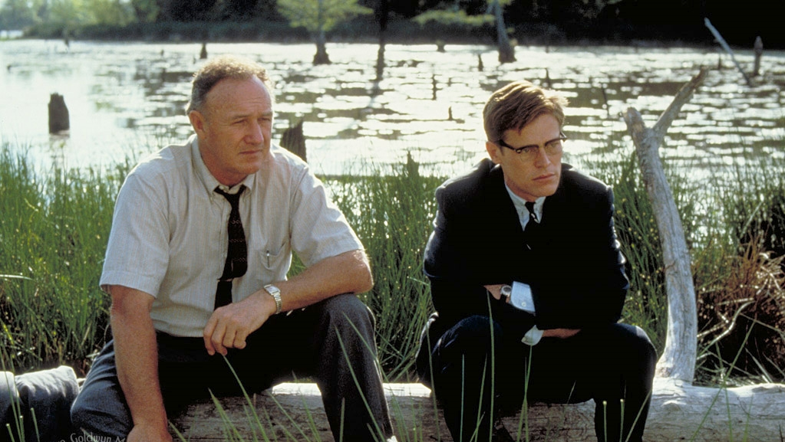
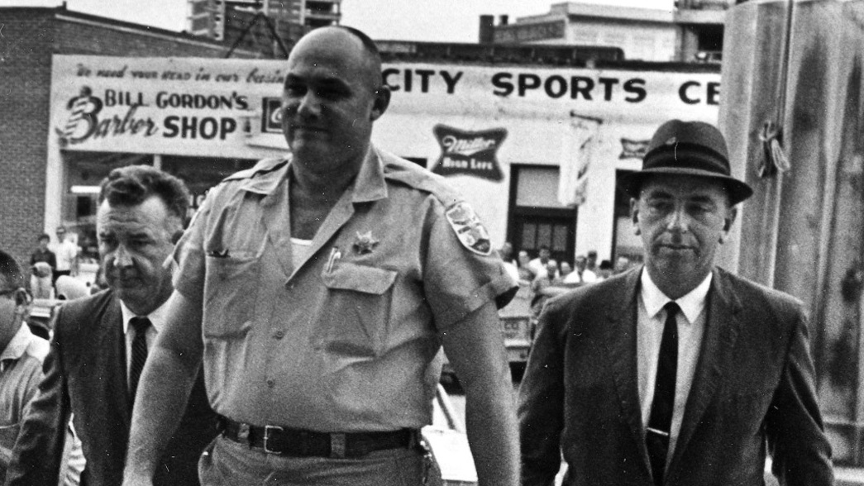
Ajan Rupert Anderson
Ajan Alan Ward

Slide 4
KKK(KU KLUX KLAN)
KKK’ın ilk kuruluşu Amerika’nın güney kesimlerinde 1860 yıllarının ortasındadır ancak fazla sürmeden, 1870’li yılların başlarında dağılmıştır. İlk kuruluş hedefi cumhuriyetçi (sol) hükümeti devirmektir ve bunun için siyahi liderlere karşı şiddet kullanmışlardır. Hükümet tarafından birliğin suç organizasyonu kabul edilmesi üzerine üyeler kaçmış ve kimliklerini gizleyerek yaşamlarına devam etmişlerdir. KKK ikinci kez 1915 yılında yine Amerika’nın güney eyaletlerinde ortaya çıkmıştır ve 1920 li yıllarda bütün ülke geneline yayılmıştır. İkinci birliğin kuruluş amacı beyazların üstünlüğünün yanı sıra Katolik Hristiyanlar, Yahudiler ve Avrupalı göçmenlere karşı gelmekti. Beyaz elbise ve yanan haç gibi sembolik birlik eşyaları bu dönemde ortaya çıkmıştır. Bu dönemde 4-5 milyon insan kadar üyeleri vardır. Üçüncü ve günümüzde hâlâ varlığını sürdüren KKK ise ikinci dünya savaşından hemen sonra, 1945 yılında kurulmuştur. Ana hedefleri insan hakları hareketine karşı gelmekti ve eşitliği savunanlara karşı yine şiddet uyguluyorlardı. Günümüzde birlik üye sayısı 3000 ile 6000 kişi arasında olduğu söylenmektedir.

Slide 5
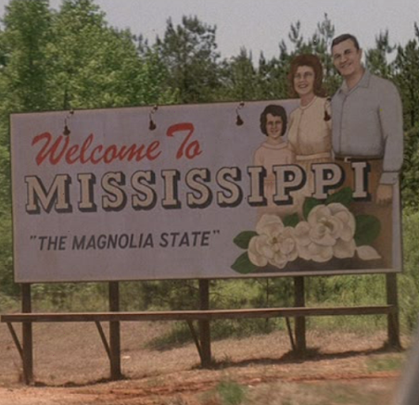
Filmin Konusu
1964 yılında insan hakları aktivistleri Michael Schwerner, James Chaney ve Andrew Goodman Mississippi eyaletine siyahi halkın seçmen haklarını doğrultusunda seçmen ofisi kurmaya gitmişleridi. Bu durumdan rahatsız olan KKK(Ku Klux Klan) adlı ırkçı örgüt tarafından öncelikle siyahi insanların kilisesi yakılmış ve yıkılmış ve sonrasında 21 Haziran akşamı kurulan tuzak ile insan hakları savunucuları katledilmişlerdir.
Öldükleri bilinmiyordu kayıp olarak duyurulmuş ve ABD Adalet Bakanlığı FBI yı görevlendirmişti.

Slide 6
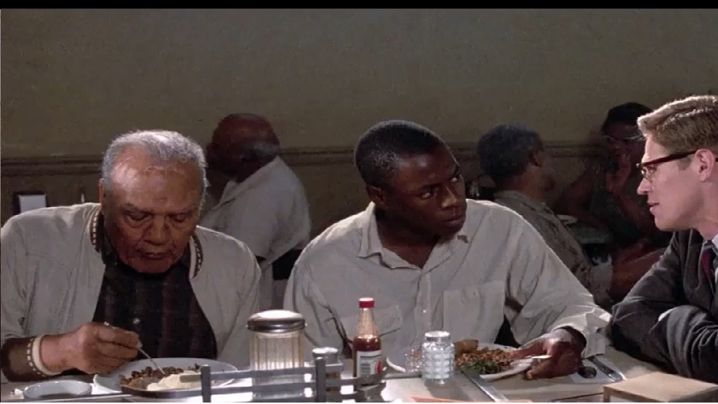
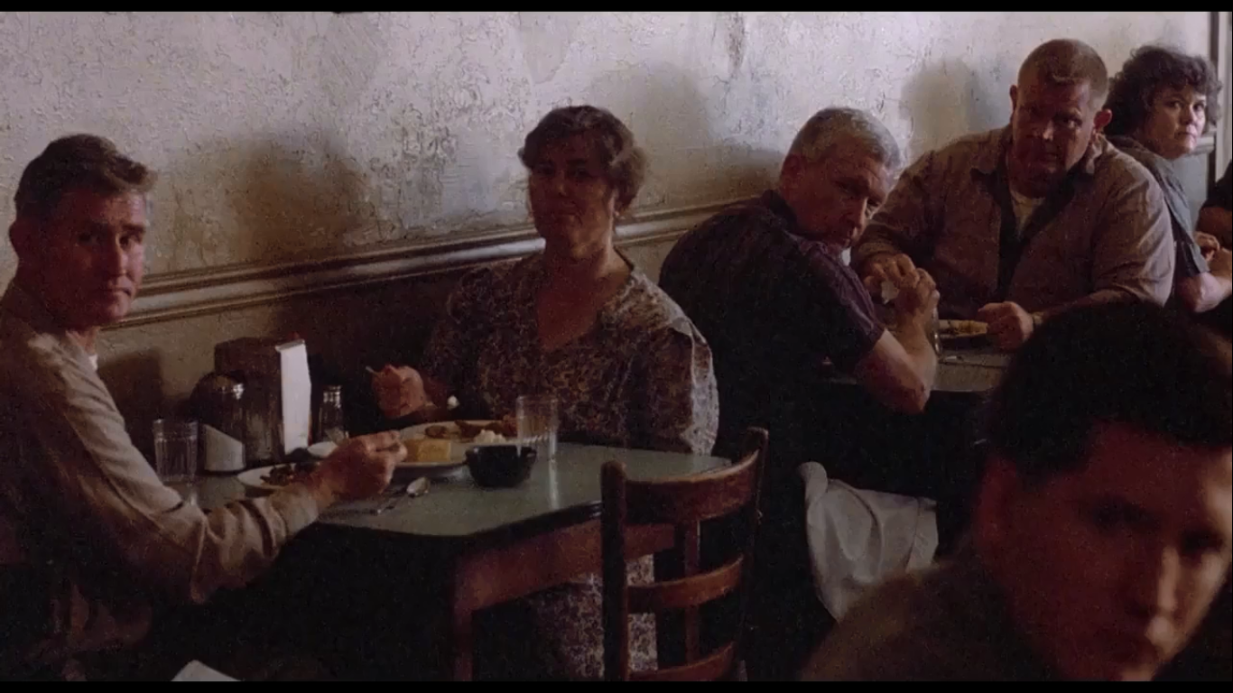
FİLMİN ÖZETİ
FBI ajanları Eyalete gelmiş ve kasabadaki şerifin yanına gitmişlerdi. Şerif kaçırılma olmadığını ve gençlerin bilerek bu algıyı yarattığını iddia etmiştir. FBI ajanları şerifin ofisinden sonra yemek için bir restoran ta gitmişler ve burada eyaletteki ırkçılığın seviyesini görmüşlerdi. Ajan Alan Ward yanı boş olan siyahinin yanına oturmuş ve siyahi genç korkudan yerinden kalkmış ve gitmişti.

Slide 7
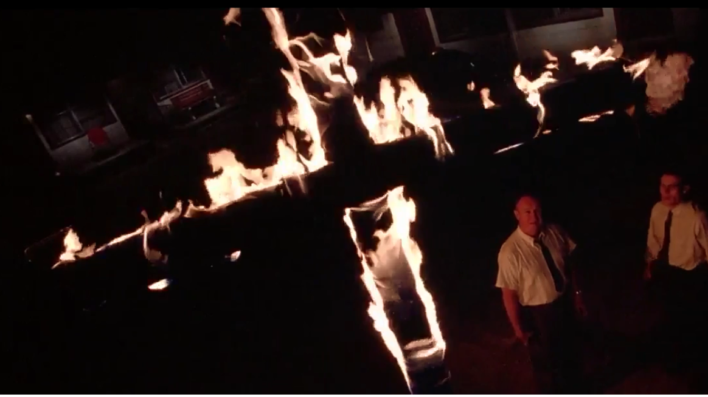
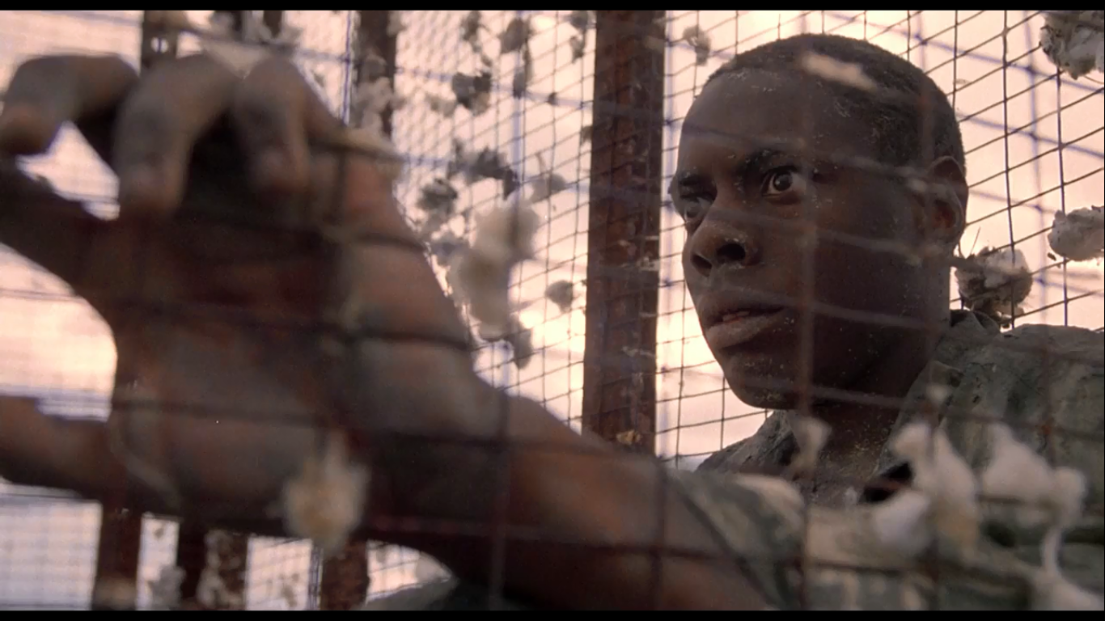
FİLMİN ÖZETİ
Filmde sonra FBI ajanın yanına oturduğu kişinin klan üyeleri tarafından kaçırıldığını ve pamuk tarlasındaki bir kafese hapsedildiğini görüyoruz. O sırada klan üyeleri tarafından FBI ajanlarının kaldığı otele saldırı yapıp otelin önüne yanan haç koyduklarını görüyoruz.

Slide 8
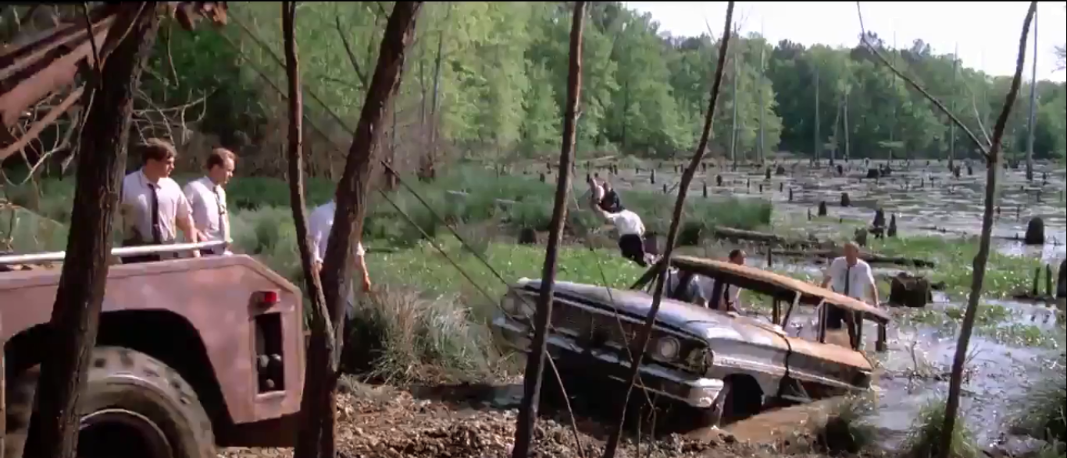
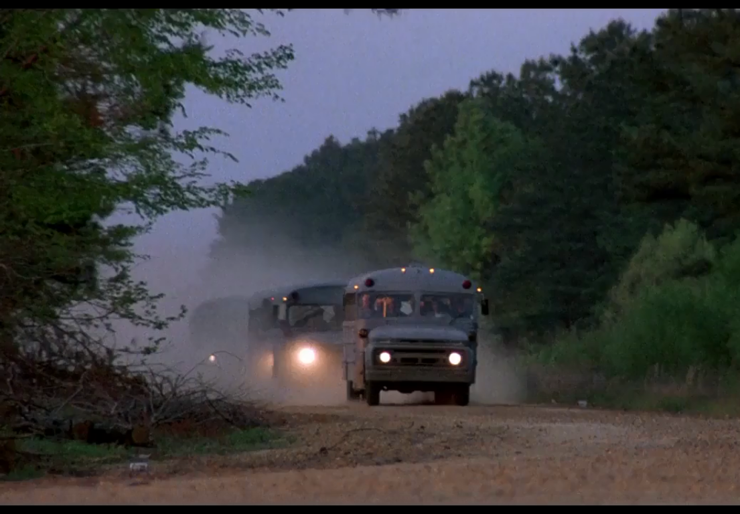
FİLMİN ÖZETİ
Film ilerlerken FBI ajanları araştırmalarına devam etmekte ve pamuk tarlasına hapsedilen çocuk gözdağı olması için yolun ortasına atılıyor. Sonrasında arabanın yerini bulmak için bir göl kenarına gidiyorlar ve arabayı buluyorlar ama kaybolanlar içinde değiller. Ajan Ward D.C.’den takviye ekip istiyor ve araştırmayı derinlemesine sürdürmeye başlıyorlar.

Slide 9
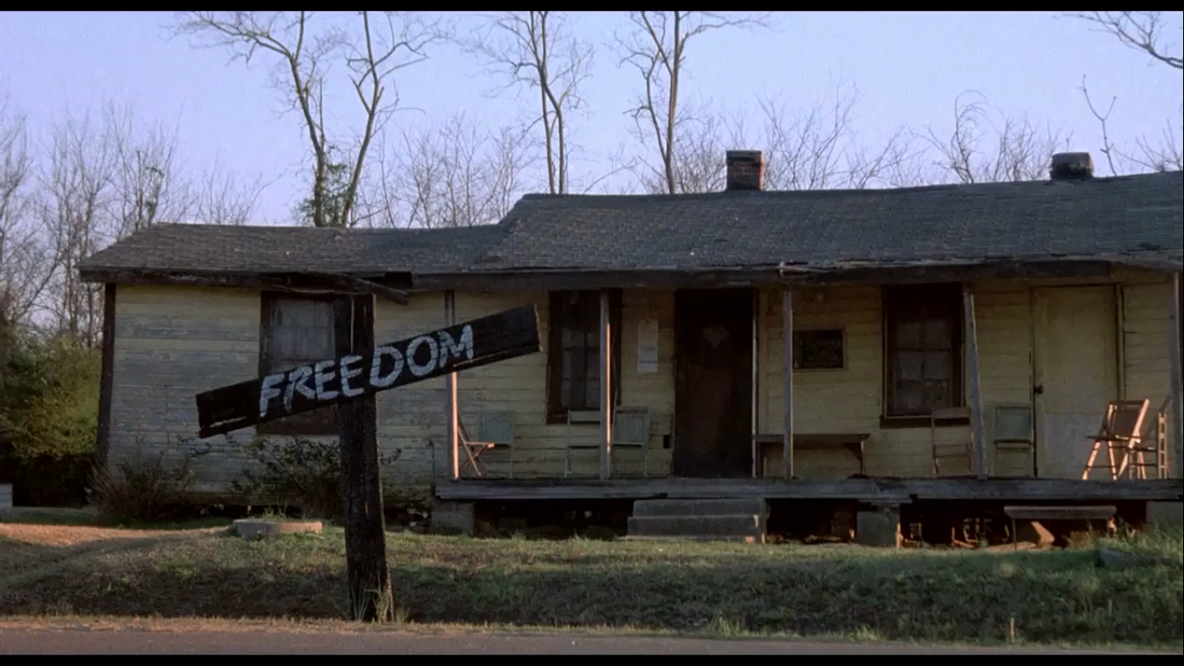
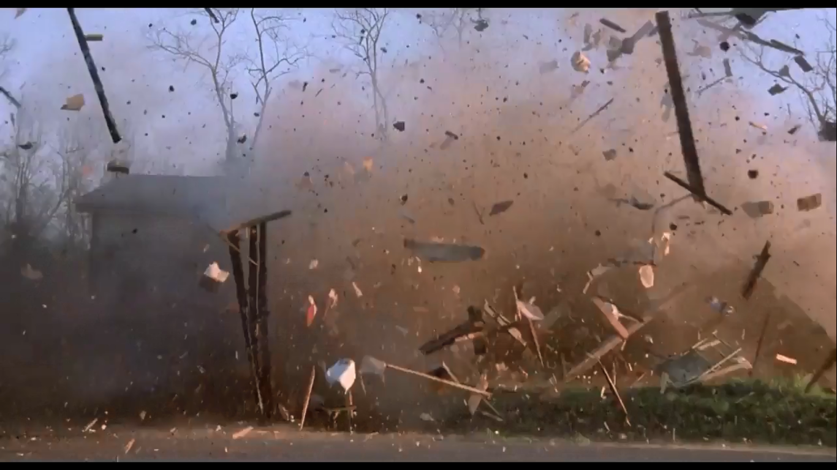
FİLMİN ÖZETİ
Bu durumdan rahatsız olan klan üyeleri eyaletteki siyahi insanların evlerine dini mekanlarına saldırıyorlar. Klanın ırkçı saldırıları artar iken FBI ajanları olayları çözmeye gittikçe yaklaşıyorlar.

Slide 10
FİLMİN ÖZETİ
Ajanlar evleri kundaklanmış bir çocuğun şahit olup şikayetçi olmasını istiyorlar ve bu şikayet sonucu 4 klan üyesi mahkemeye çıkıyor. Şerif yardımcısının karısından insan hakları savunucularının cesetlerinin yerini öğreniyorlar. Ajanlar bir akıl oyunu ile beldeyi başkanını kaçırtıp kasabada neler olduğunu anlattırıyorlar ve klan üyesi oldukları gerekçesiyle ve saldırı düzenledikleri gerekçesiyle kasabadan Frank Bailey , Lester Cowens, Floyd Swilley, Clinton Pell, Wesley Cooke, Clayton Townley tutuklanıyorlar ama kasabanın şefi Ray Stuckey serbest kaldı.

Slide 11
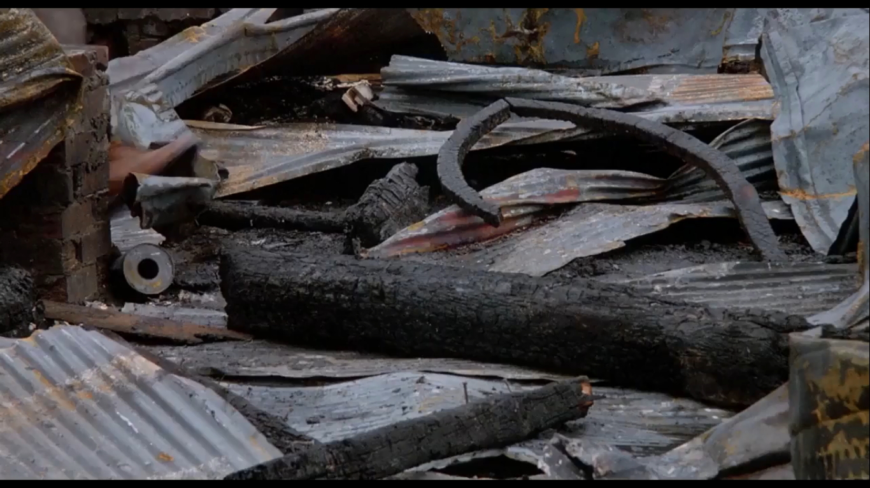
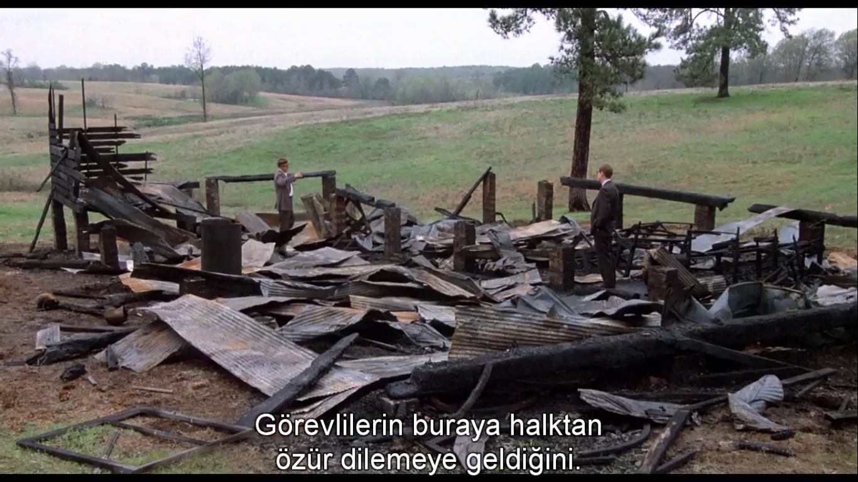
İNSAN HAKLARI İHLALLERİ
Zaman Aralığı :16.36-17.04
Maddeler :
Madde 21 1. Herkes, doğrudan ya da serbestçe seçilmiş temsilcileri aracılığıyla ülkesinin yönetimine katılma hakkına sahiptir. 2. Herkesin, ülkesinde kamu hizmetlerinden eşit yararlanma hakkı vardır. 3. Halk iradesi, hükümet otoritesinin temelini oluşturmalıdır; bu irade, genel ve eşit oy hakkı ile gizli ve serbest oylama yoluyla, belirli aralıklarla yapılan dürüst seçimlerle belirtilir.

Slide 12
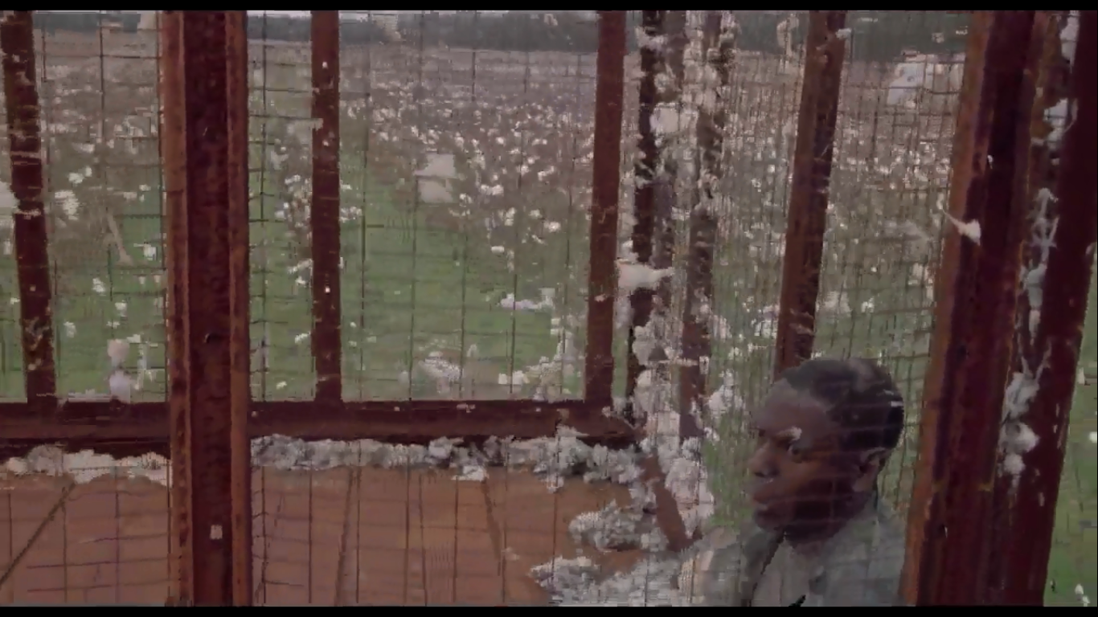
İNSAN HAKLARI İHLALLERİ
Zaman Aralığı :25.20
Maddeler :
Madde 9 Hiç kimse keyfi olarak yakalanamaz, tutuklanamaz ve sürgün edilemez.

Slide 13
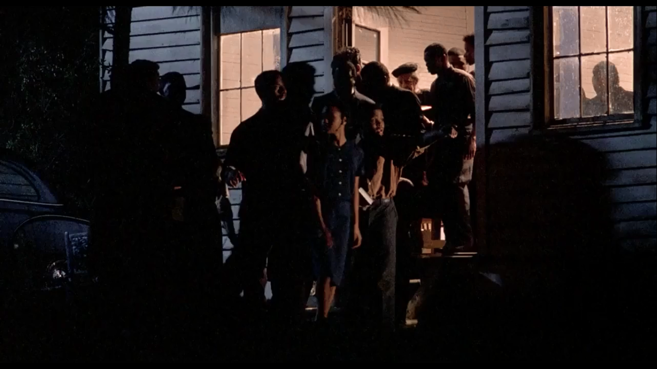
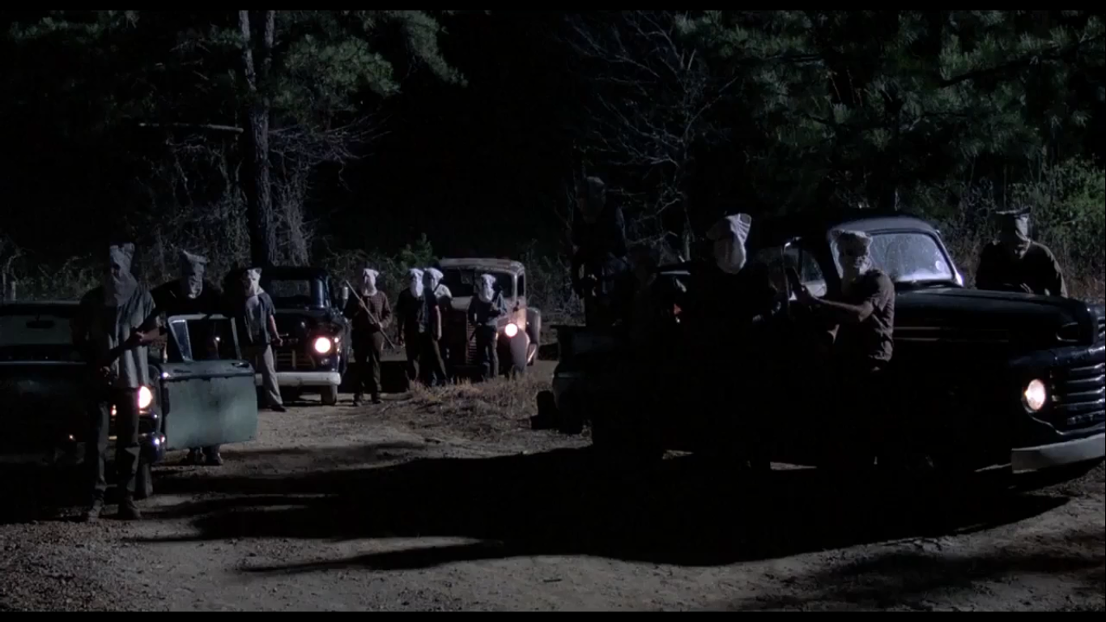
İNSAN HAKLARI İHLALLERİ
Zaman Aralığı :51.50-54.00
Maddeler :
Madde 5 Hiç kimseye işkence ya da zalimce, insanlık dışı ya da aşağılayıcı muamele ya da ceza uygulanamaz.

Slide 14
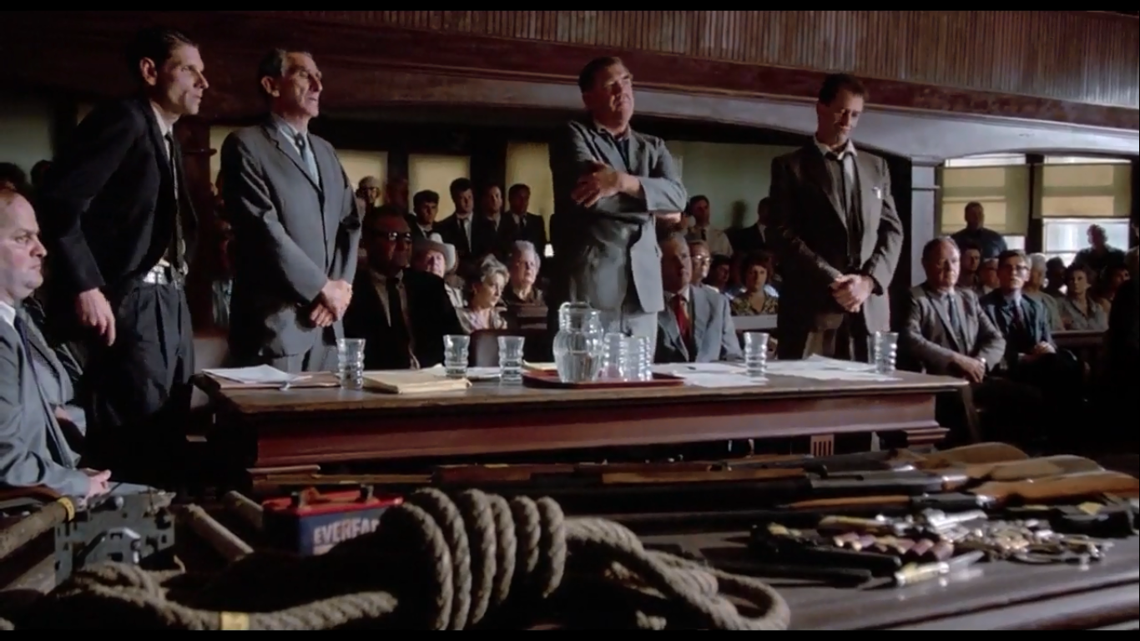
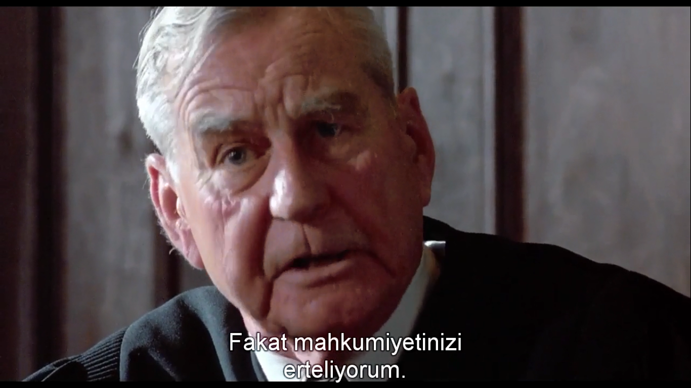
İNSAN HAKLARI İHLALLERİ
Zaman Aralığı :1.17.51-1.19.22
Maddeler :
Madde 8 Herkesin anayasa ya da yasayla tanınmış temel haklarını ihlal eden eylemlere karşı yetkili ulusal mahkemeler eliyle etkin bir yargı yolundan yararlanma hakkı vardır.

Slide 15
İNSAN HAKLARI İHLALLERİ
Madde 2 1. Herkes ırk, renk, cinsiyet, dil, din, siyasal ya da başka türden kanaat, ulusal ya da toplumsal köken, mülkiyet, doğuş veya başka türden statü gibi herhangi bir ayrım gözetilmeksizin, bu Bildirgede belirtilen bütün hak ve özgürlüklere sahiptir. 2. Ayrıca, bağımsız, vesayet altında ya da kendi kendini yönetemeyen ya da egemenliği başka yollardan sınırlanmış bir ülke olsun ya da olmasın, bir kişinin uyruğu olduğu ülke ya da memleketin siyasal, hukuksal ya da uluslararası statüsüne dayanarak hiçbir ayrım yapılamaz.
Madde 25 1. Herkesin, kendisinin ve ailesinin sağlığı ve iyi yaşaması için yeterli yaşama standartlarına hakkı vardır; bu hak, beslenme, giyim, konut, tıbbi bakım ile gerekli toplumsal hizmetleri ve işsizlik, hastalık, sakatlık, dulluk, yaşlılık ya da kendi denetiminin dışındaki koşullardan kaynaklanan başka geçimini sağlayamama durumlarında güvenlik hakkını da kapsar. 2. Anne ve çocukların özel bakım ve yardıma hakları vardır. Tüm çocuklar, evlilik içi ya da dışı doğmuş olmalarına bakılmaksızın, aynı toplumsal korumadan yararlanır.

